Slide 1
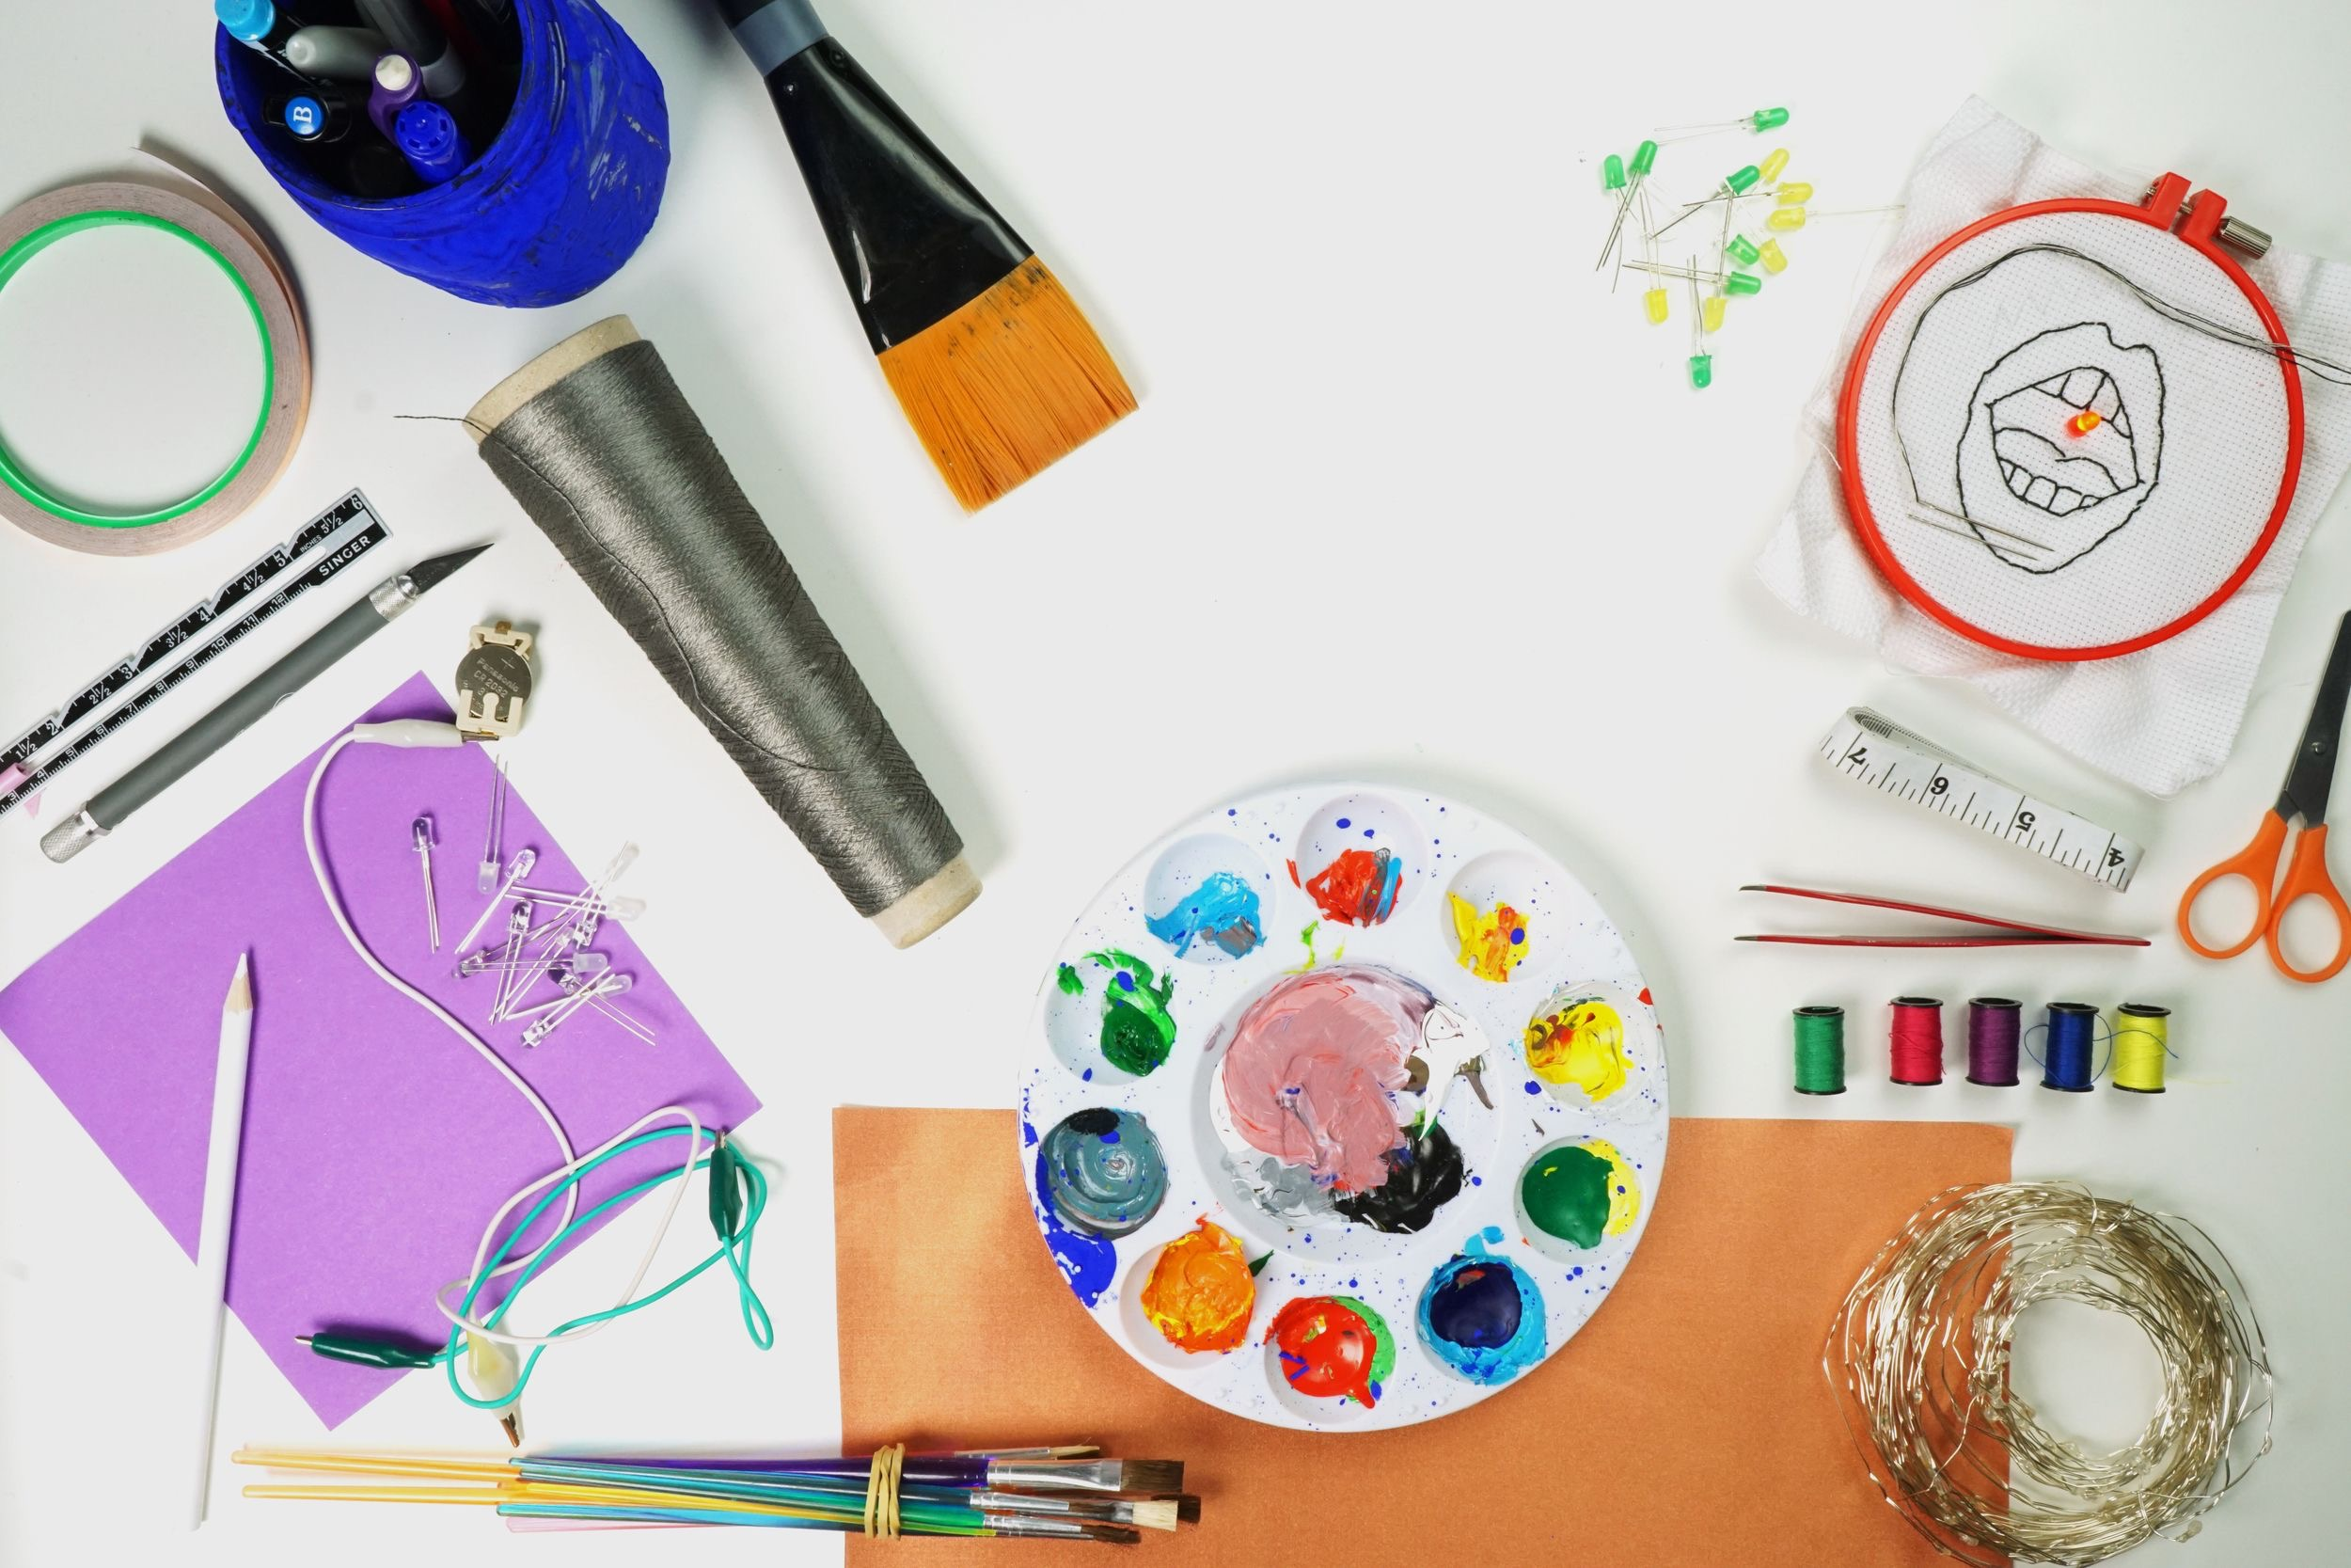





BIBLIOTECA CREATIVA 2020
E-téxtiles e novas tecnoloxías creativas na biblioteca escolar
Paola Guimeráns
Especialista en educación STEAM na área dos e-téxtiles
Doutora pola Universidade Complutense de Madrid
aulasteam.com

Slide 2

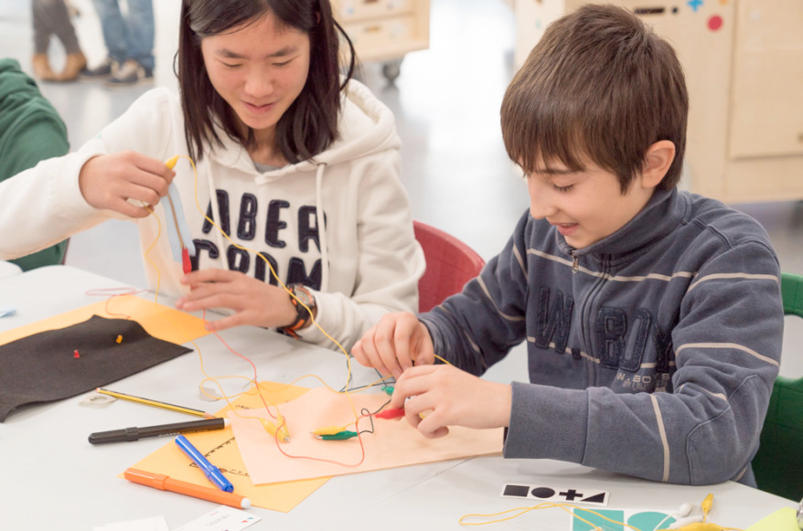
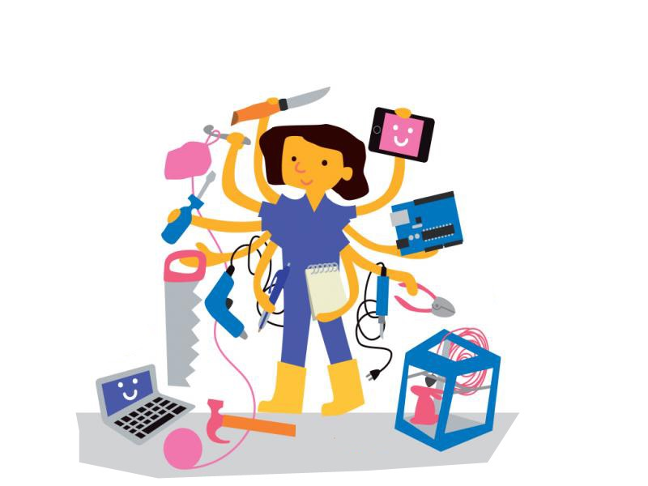

Novas tendencias educativas

Slide 3
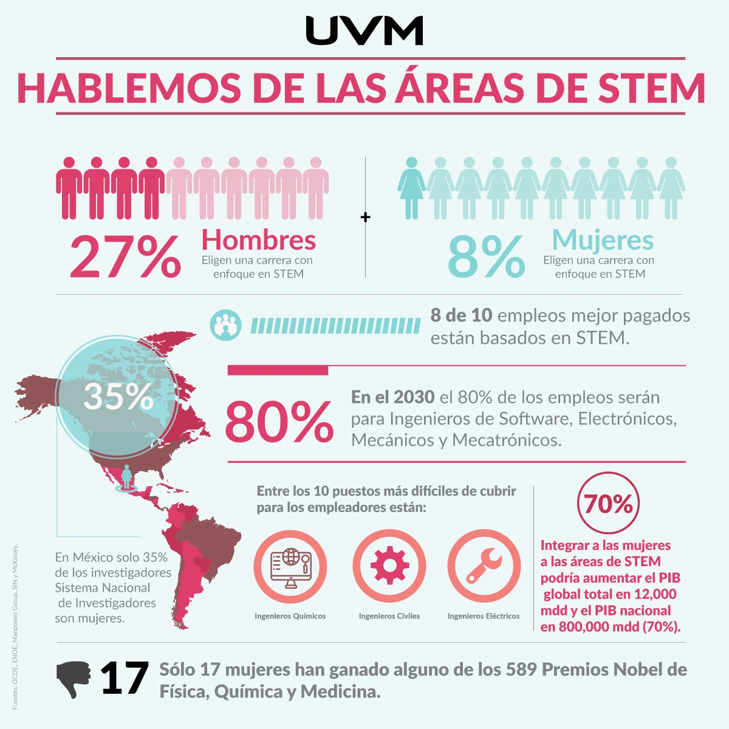
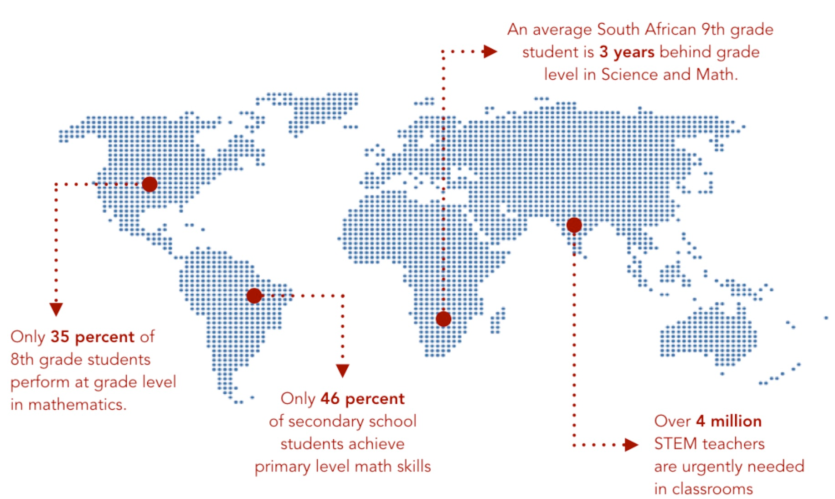

Slide 4
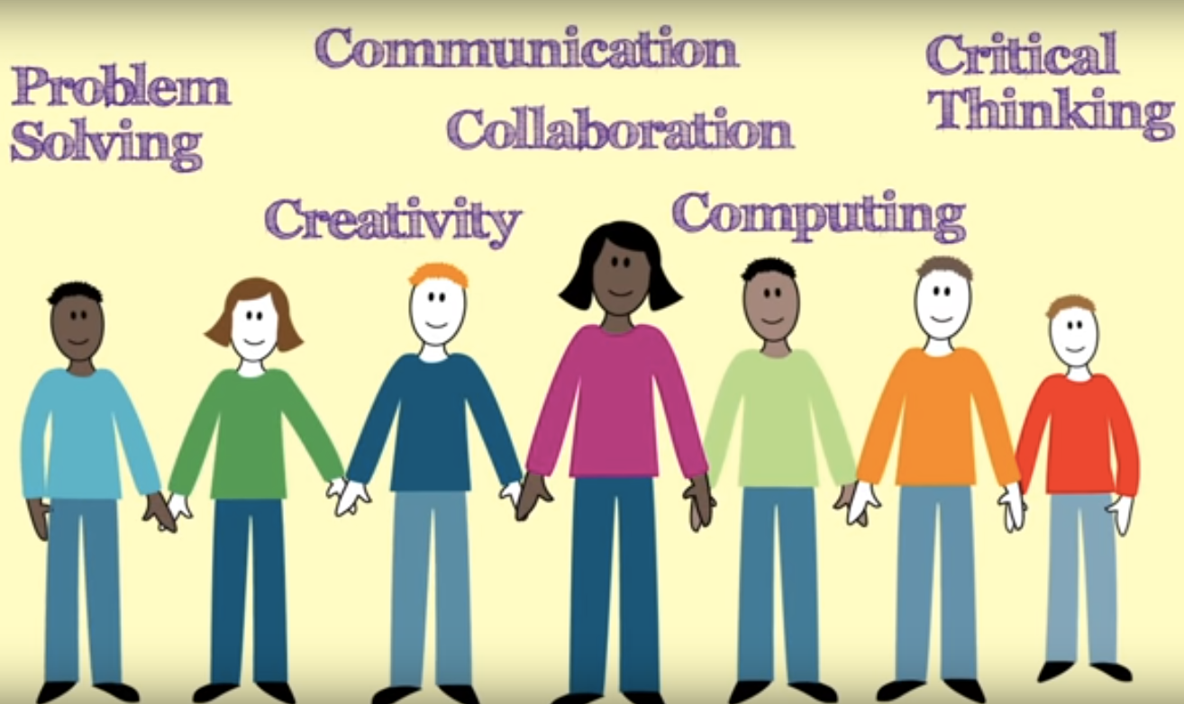
A educación necesita un cambio radical para
conseguir que a rapazada adquira novas
competencias educativas.

Slide 5
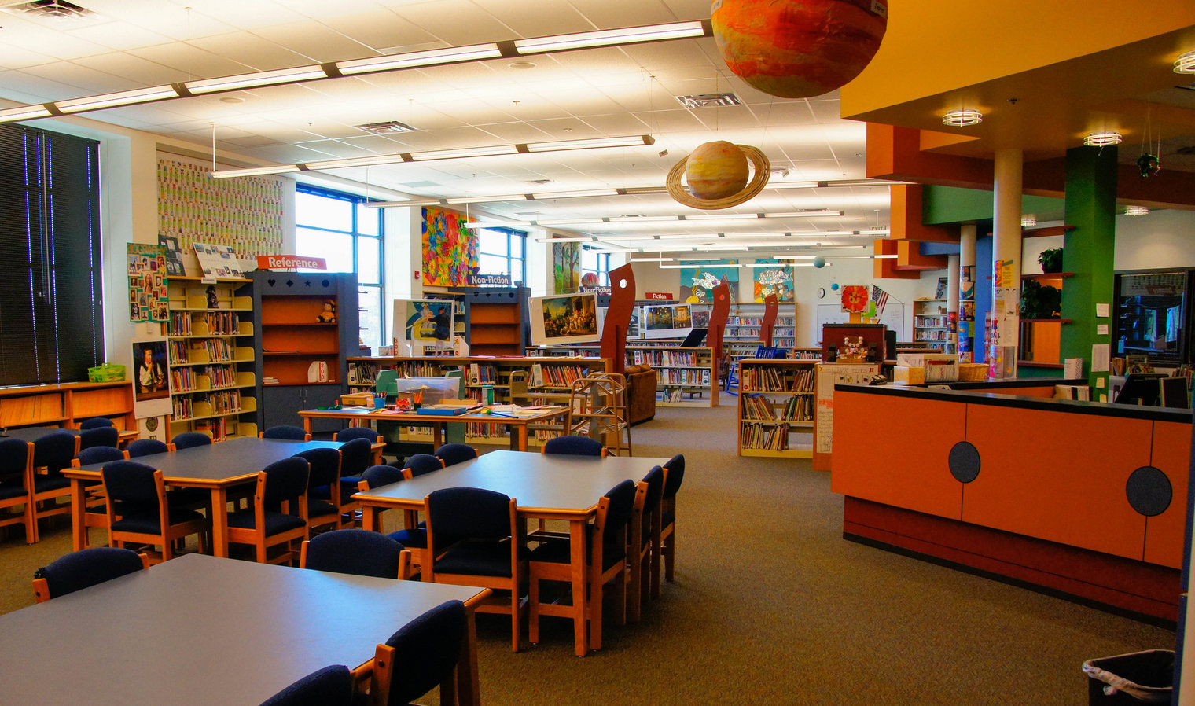
A importancia das bibliotecas escolares para promover a educación innovadora do século XXI

Slide 6
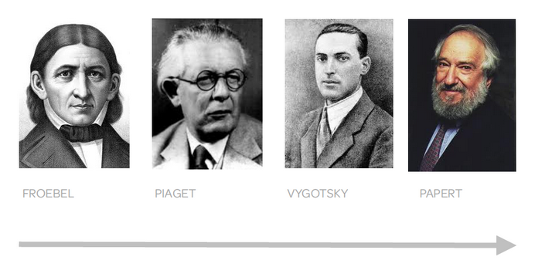
Pioneiros

Slide 7
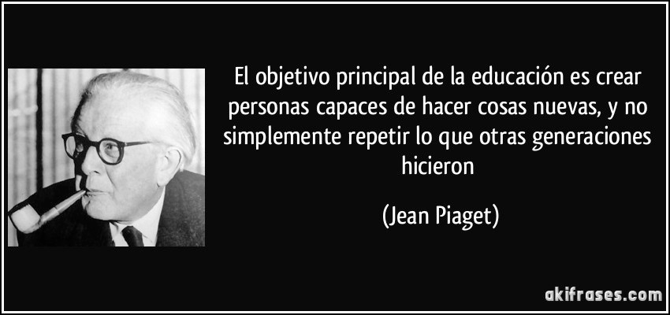
A teoría constructivista

Slide 8
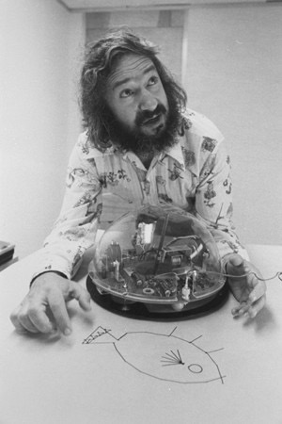
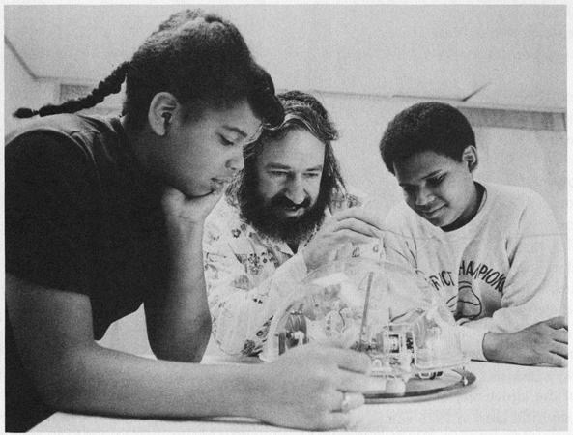
A teoría construccionista

Slide 9

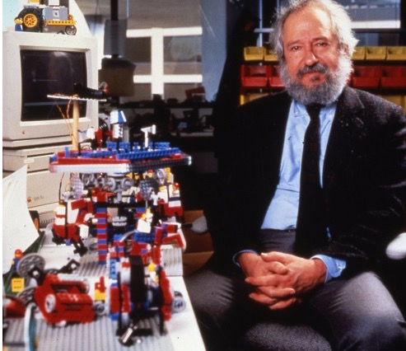
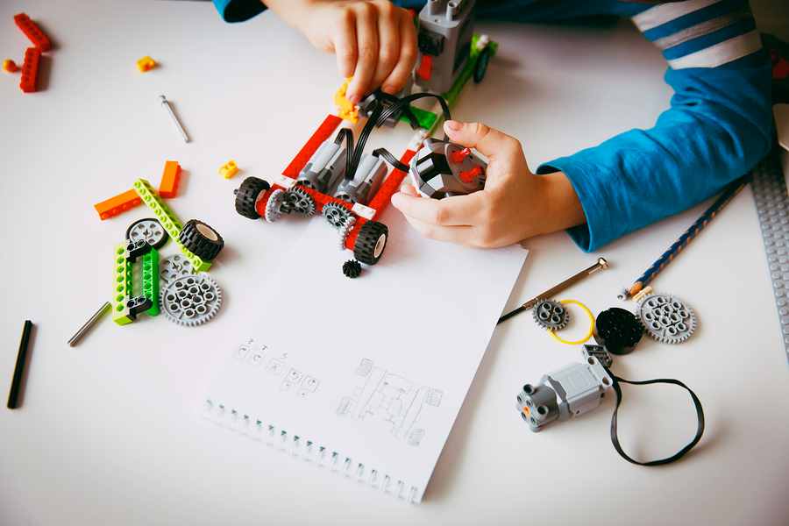


Slide 10

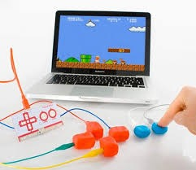
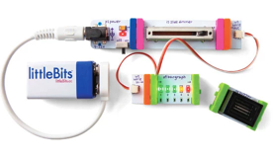

Slide 11
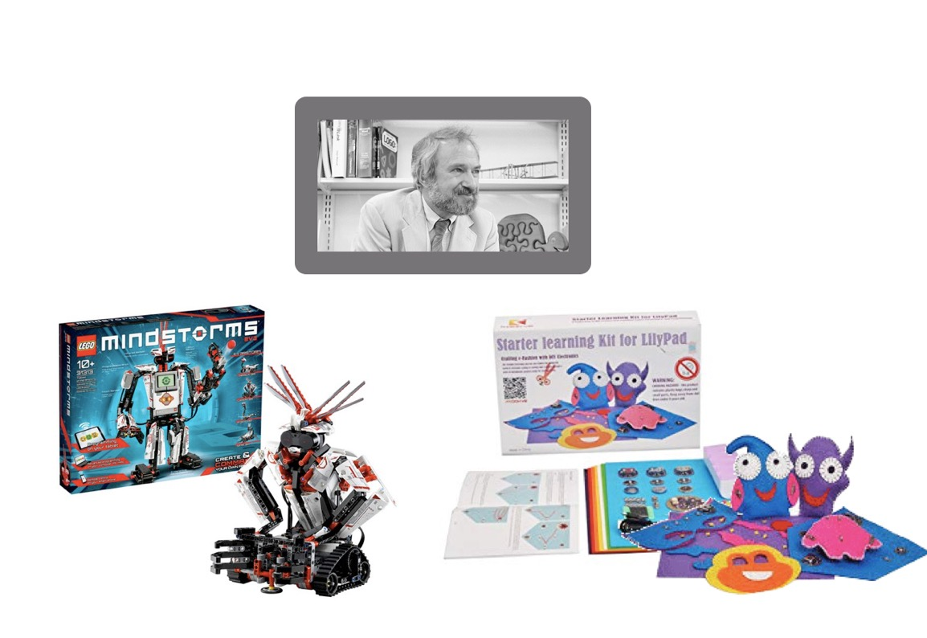



Slide 12
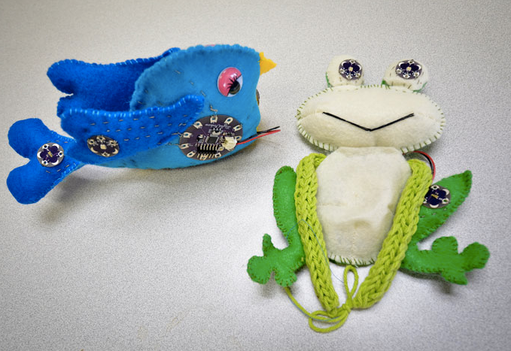
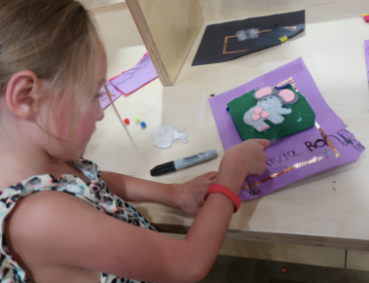
E-téxtiles e equidade en STEM
Como podemos conseguir que toda a rapazada senta que pode facer STEM?
Como podemos favorecer a incorporación do ámbito artístico nas disciplinas STEM?
Como podemos garantir o interese e a participación das nenas nos estudos vinculados
coas STEM?

Slide 13
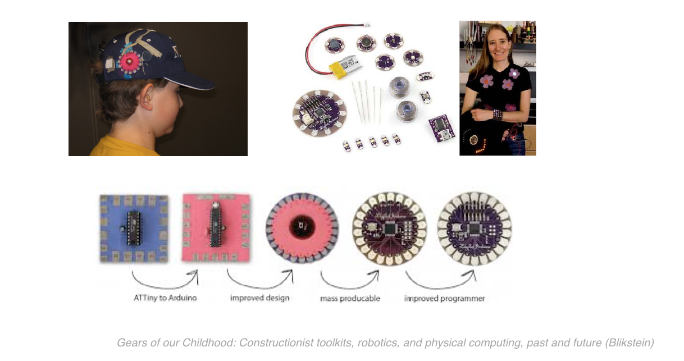
Leah Buechley

Slide 14
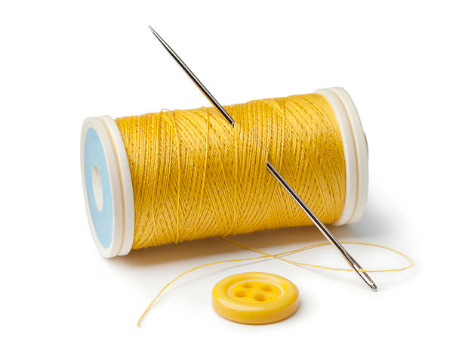


Como podemos axudar ás nenas e ás mulleres para comprender que os estereotipos baseados no xénero son conceptos artificiais e que as carreiras e os estudos vinculados ás STEM tamén están abertos para elas?

Slide 15
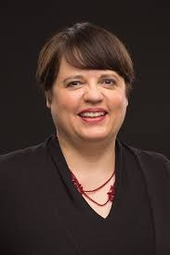
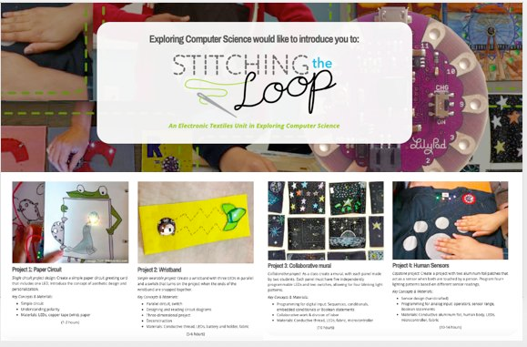
Jamin Kafai
E-téxtiles como alternativa para potenciar as
competencias que se traballan coa
programación e a robótica

Slide 16
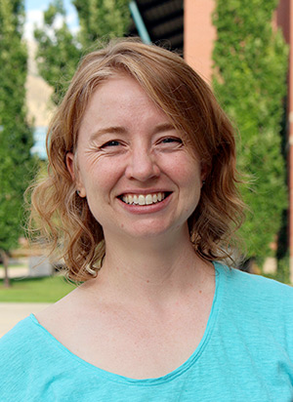
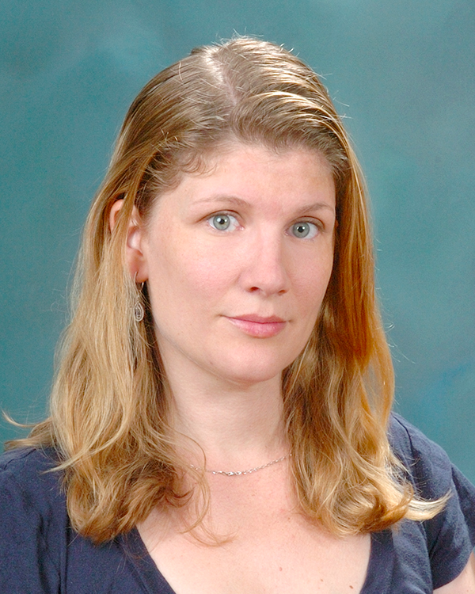
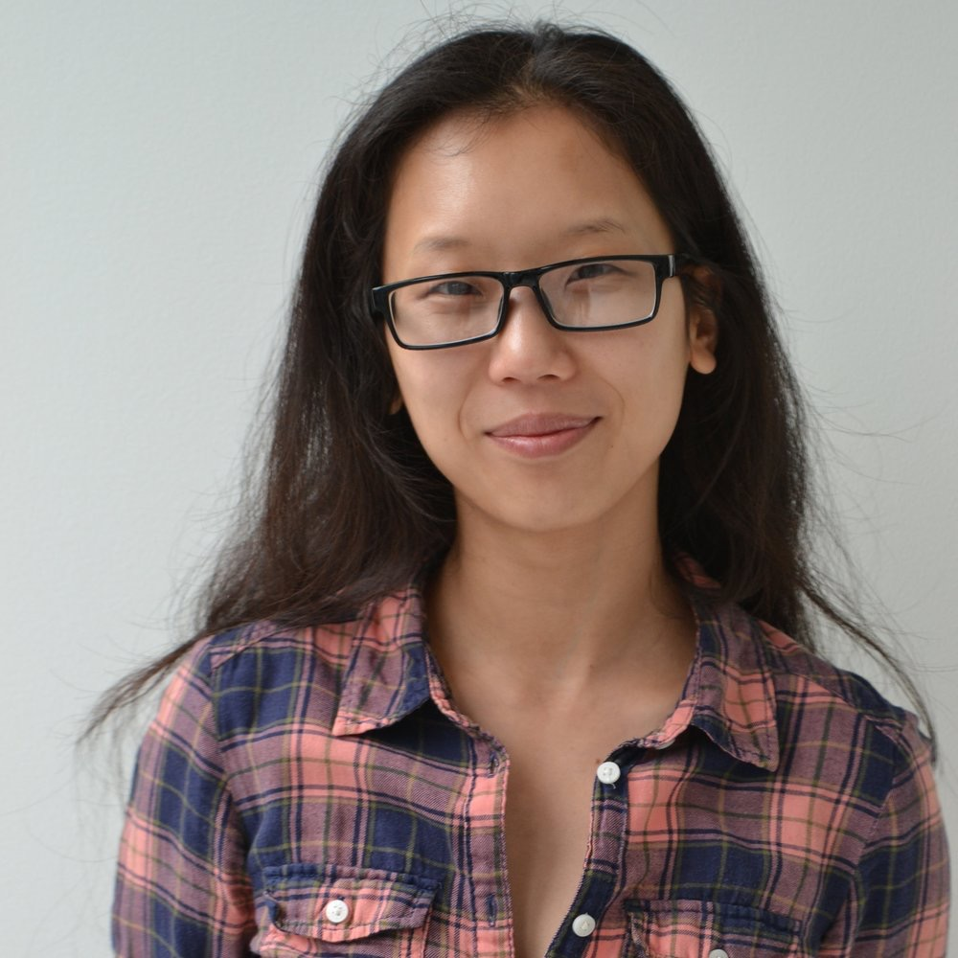

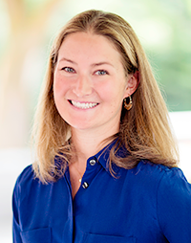
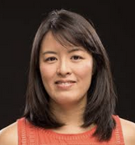
Deborah Fields
Colby Tofel-Grehl
Jie Qi
Jamin Kafai
Kylie Peppler
Kristin Searle
Debora Lui

Slide 17
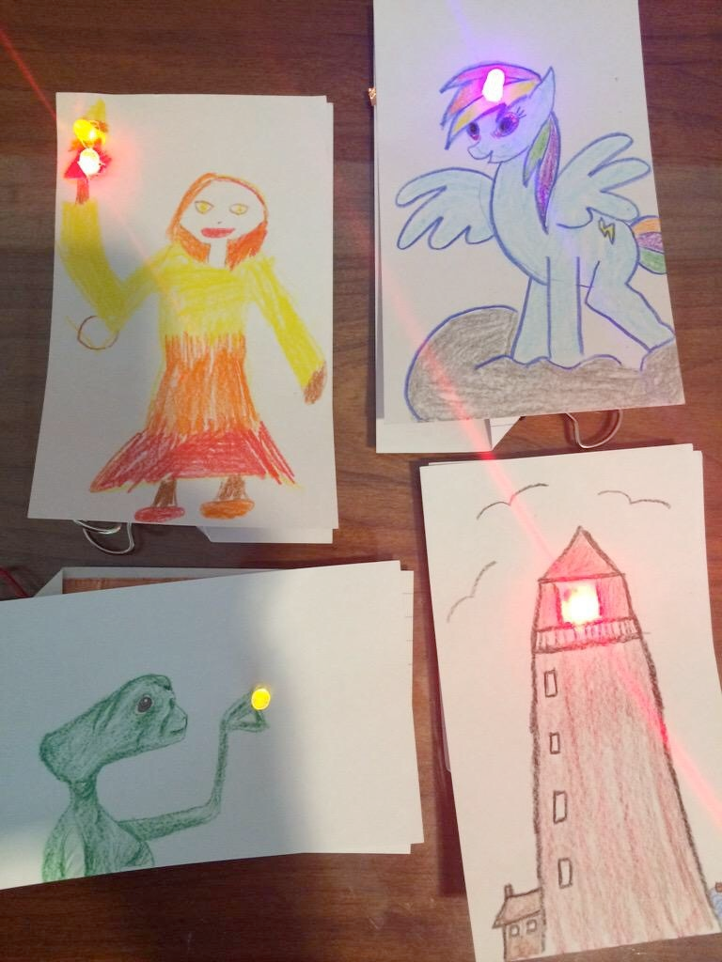
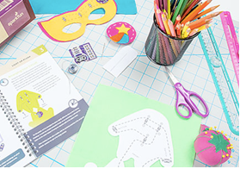
As actividades vinculadas os e-téxtiles como una entrada
alternativa as Ciencias da Computación
Fai que a tecnoloxía oculta sexa visible e tanxible.
Ensinar conceptos de electrónica a través do craft
Amigable para principiantes, fácil de usar
Inspira e compromete ás mozas en STEM
Require menos equipo especializado que o soldar
ou utilizar a placa de probas

Slide 18
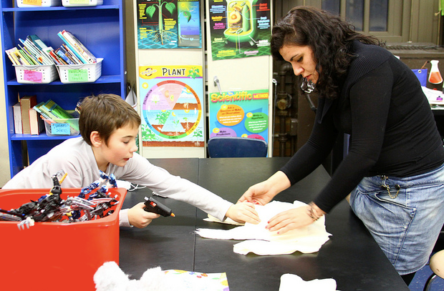

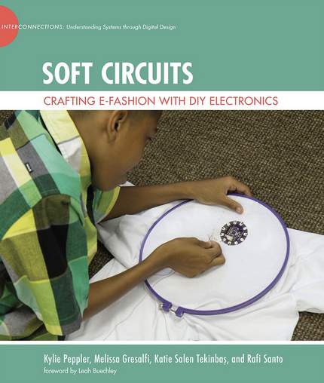

Slide 19
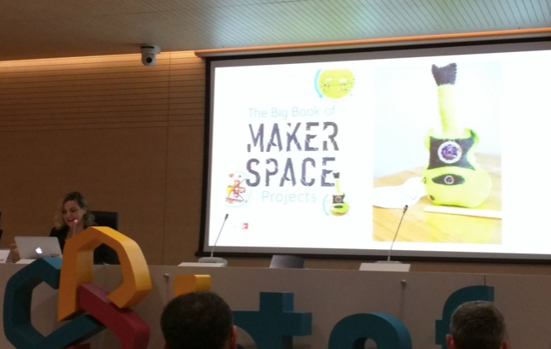
Este enfoque de aprendizaxe involucra aos estudantes
na computación á vez que estimula a súa creatividade

Slide 20
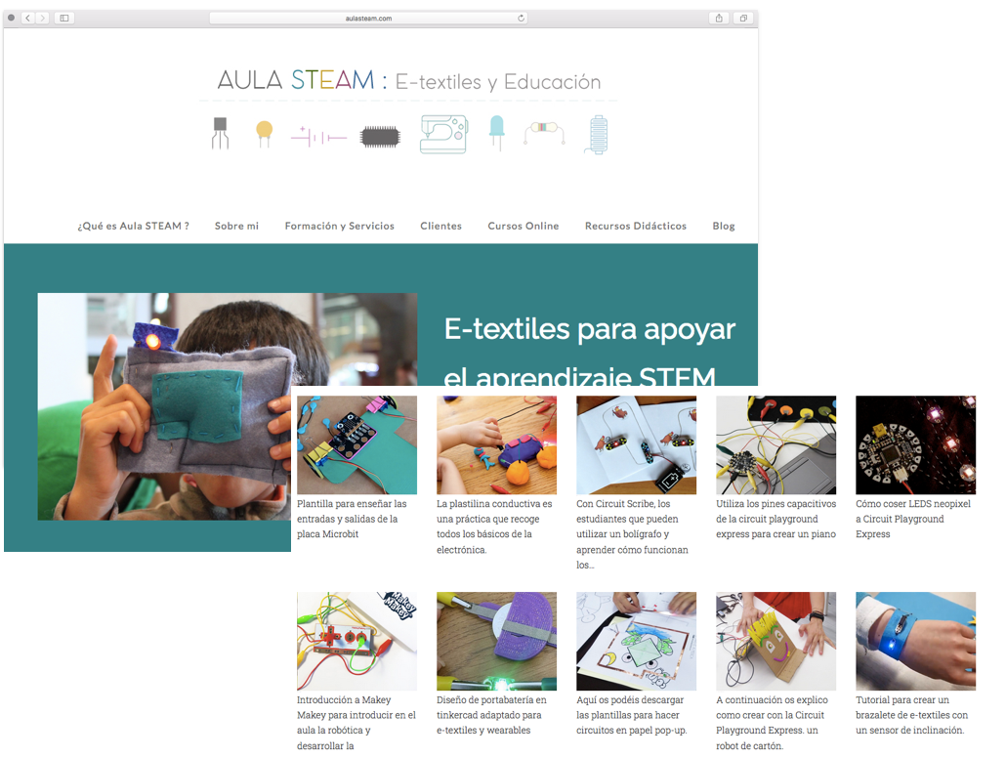
AULASTEAM.COM

Slide 21
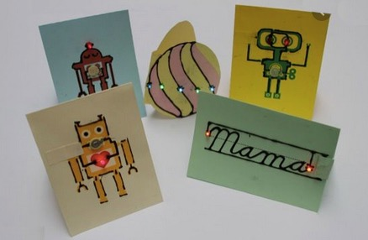
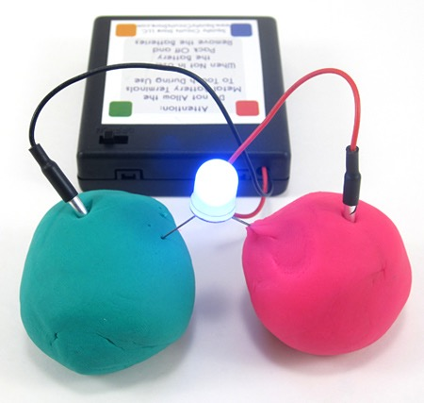
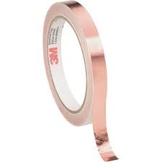
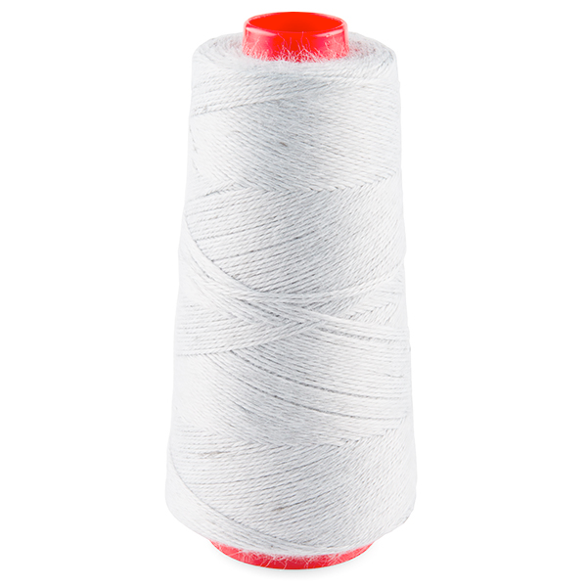
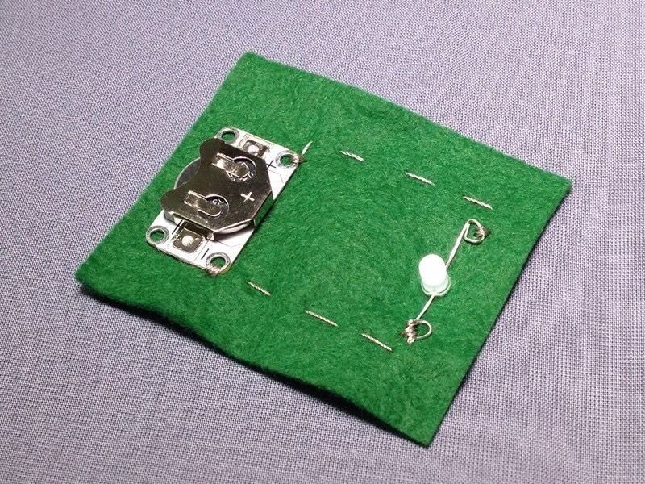
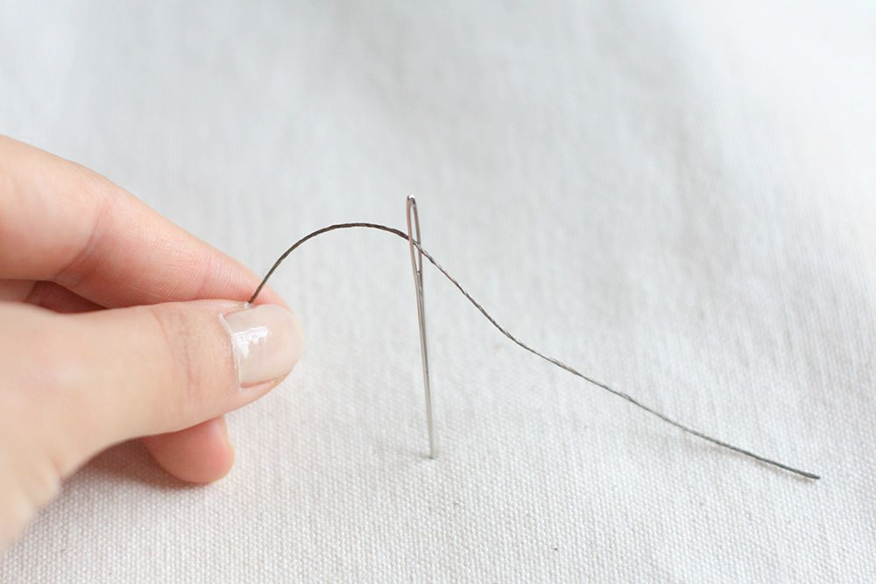

Slide 22
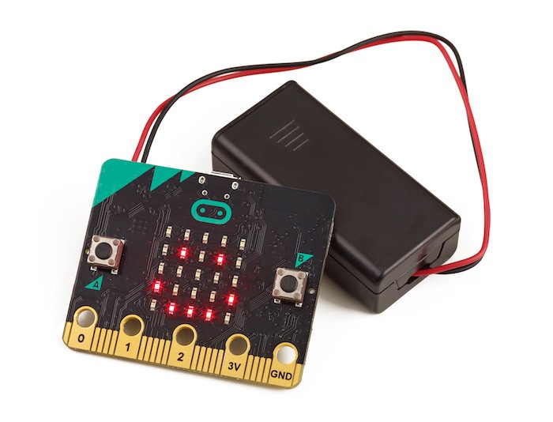
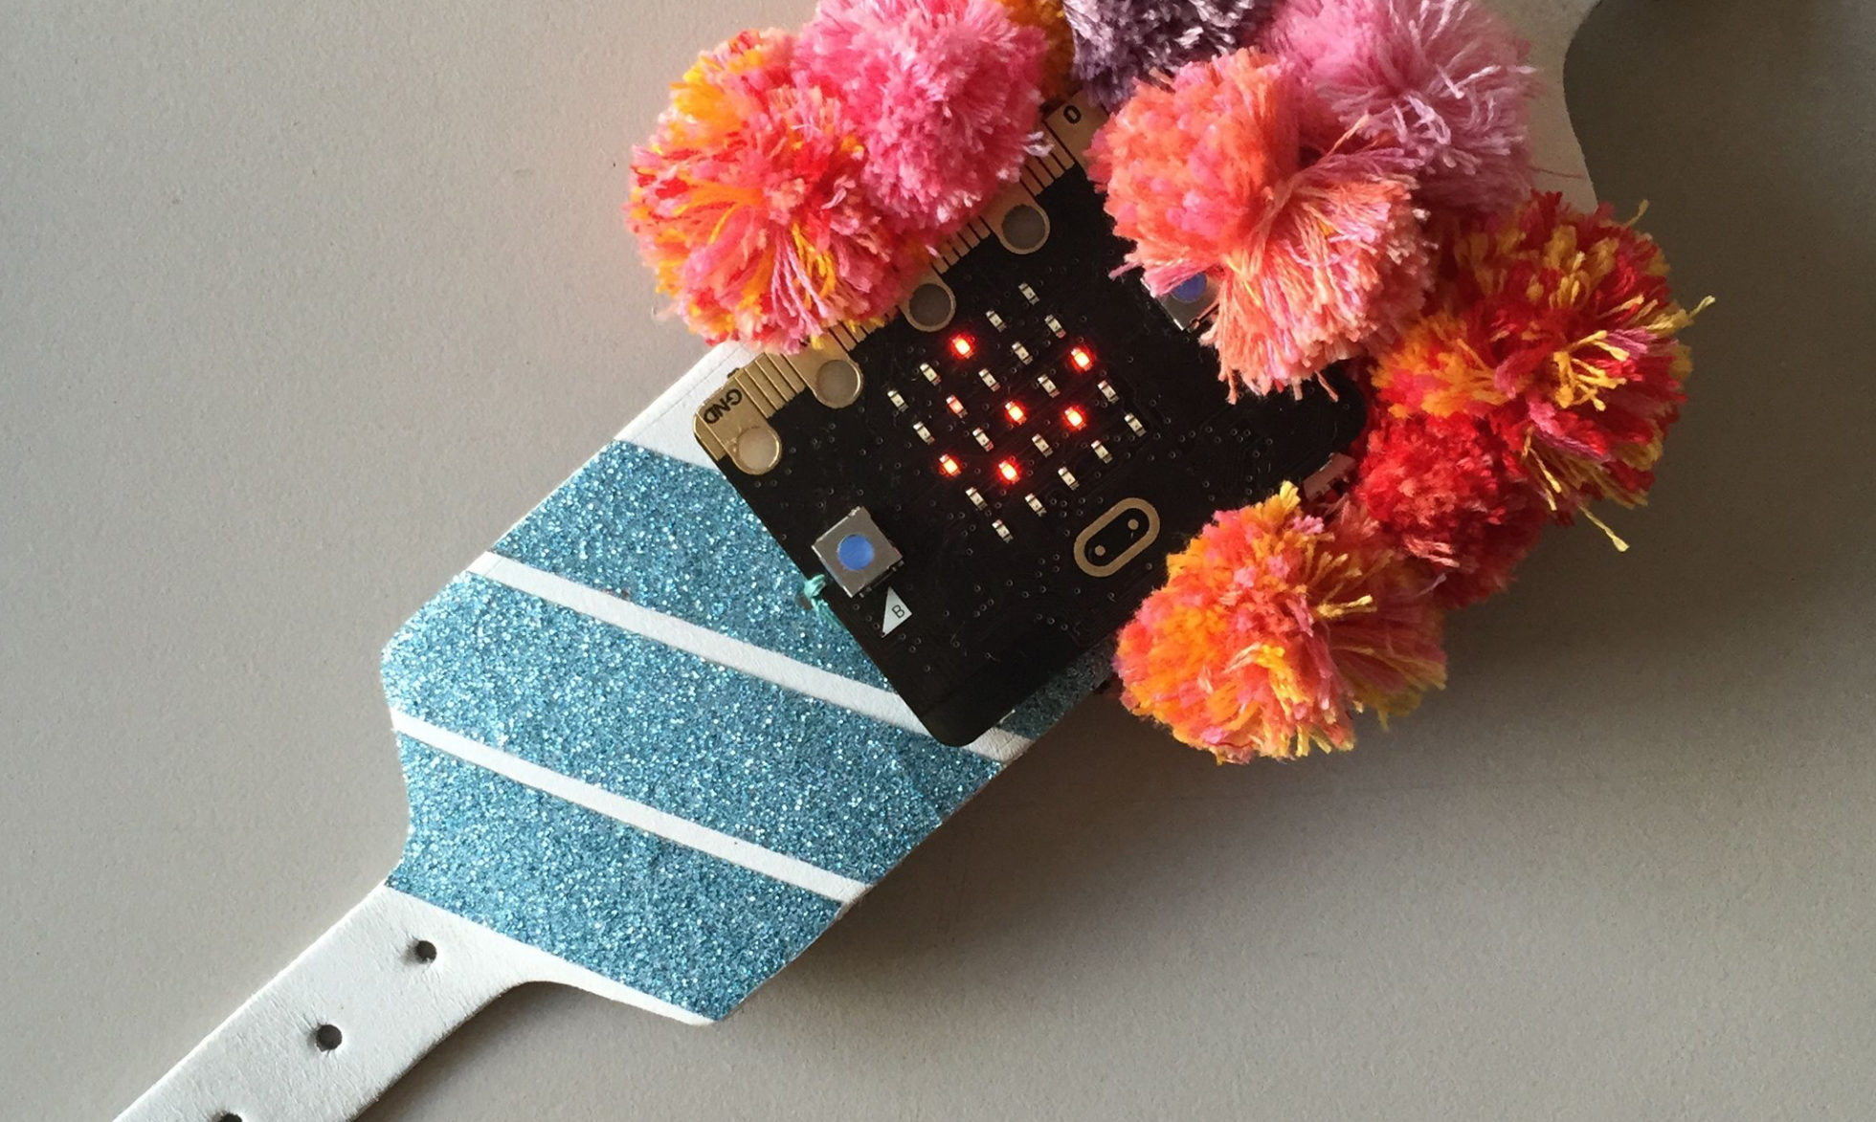

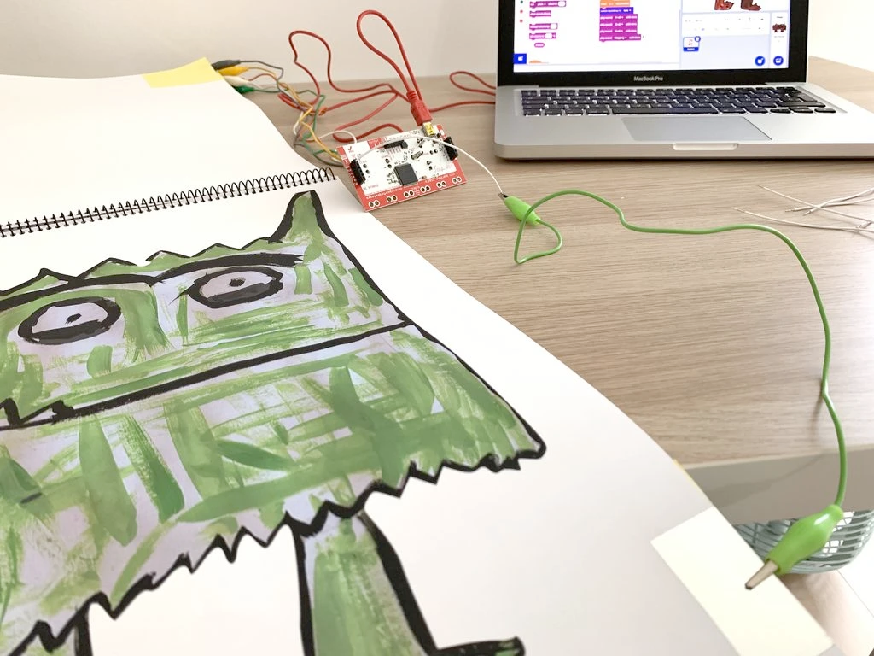
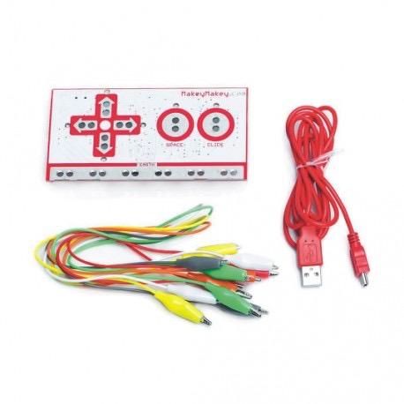

Slide 23
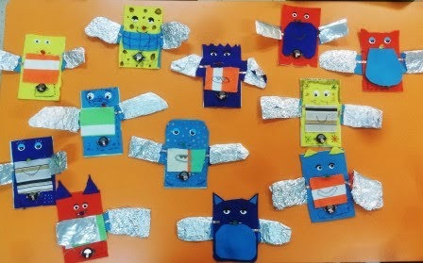
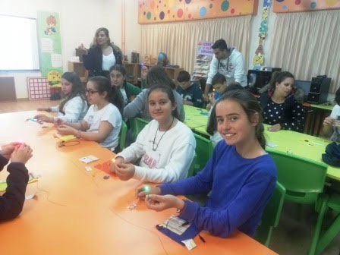
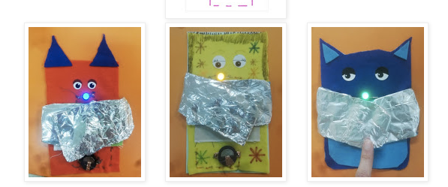
CEIP Virxe do Carmen de Sober

Slide 24
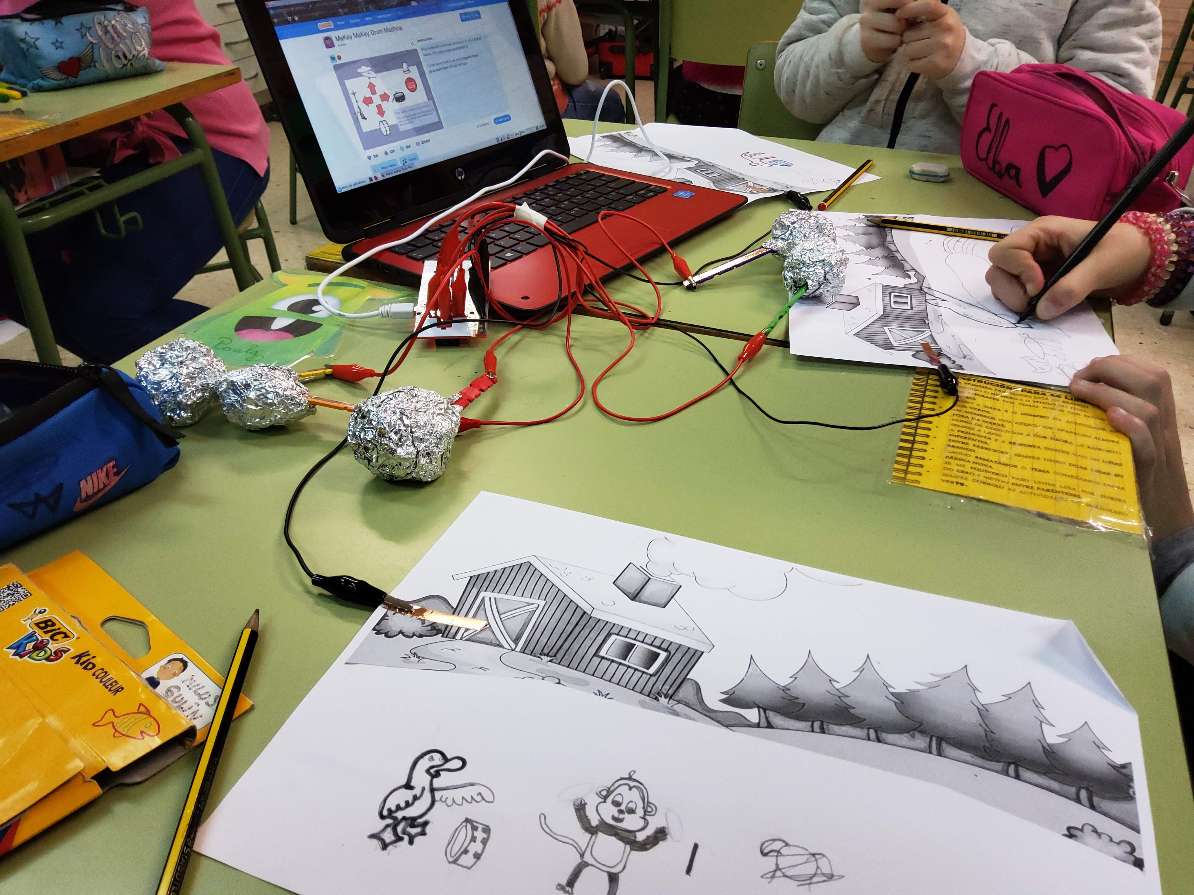
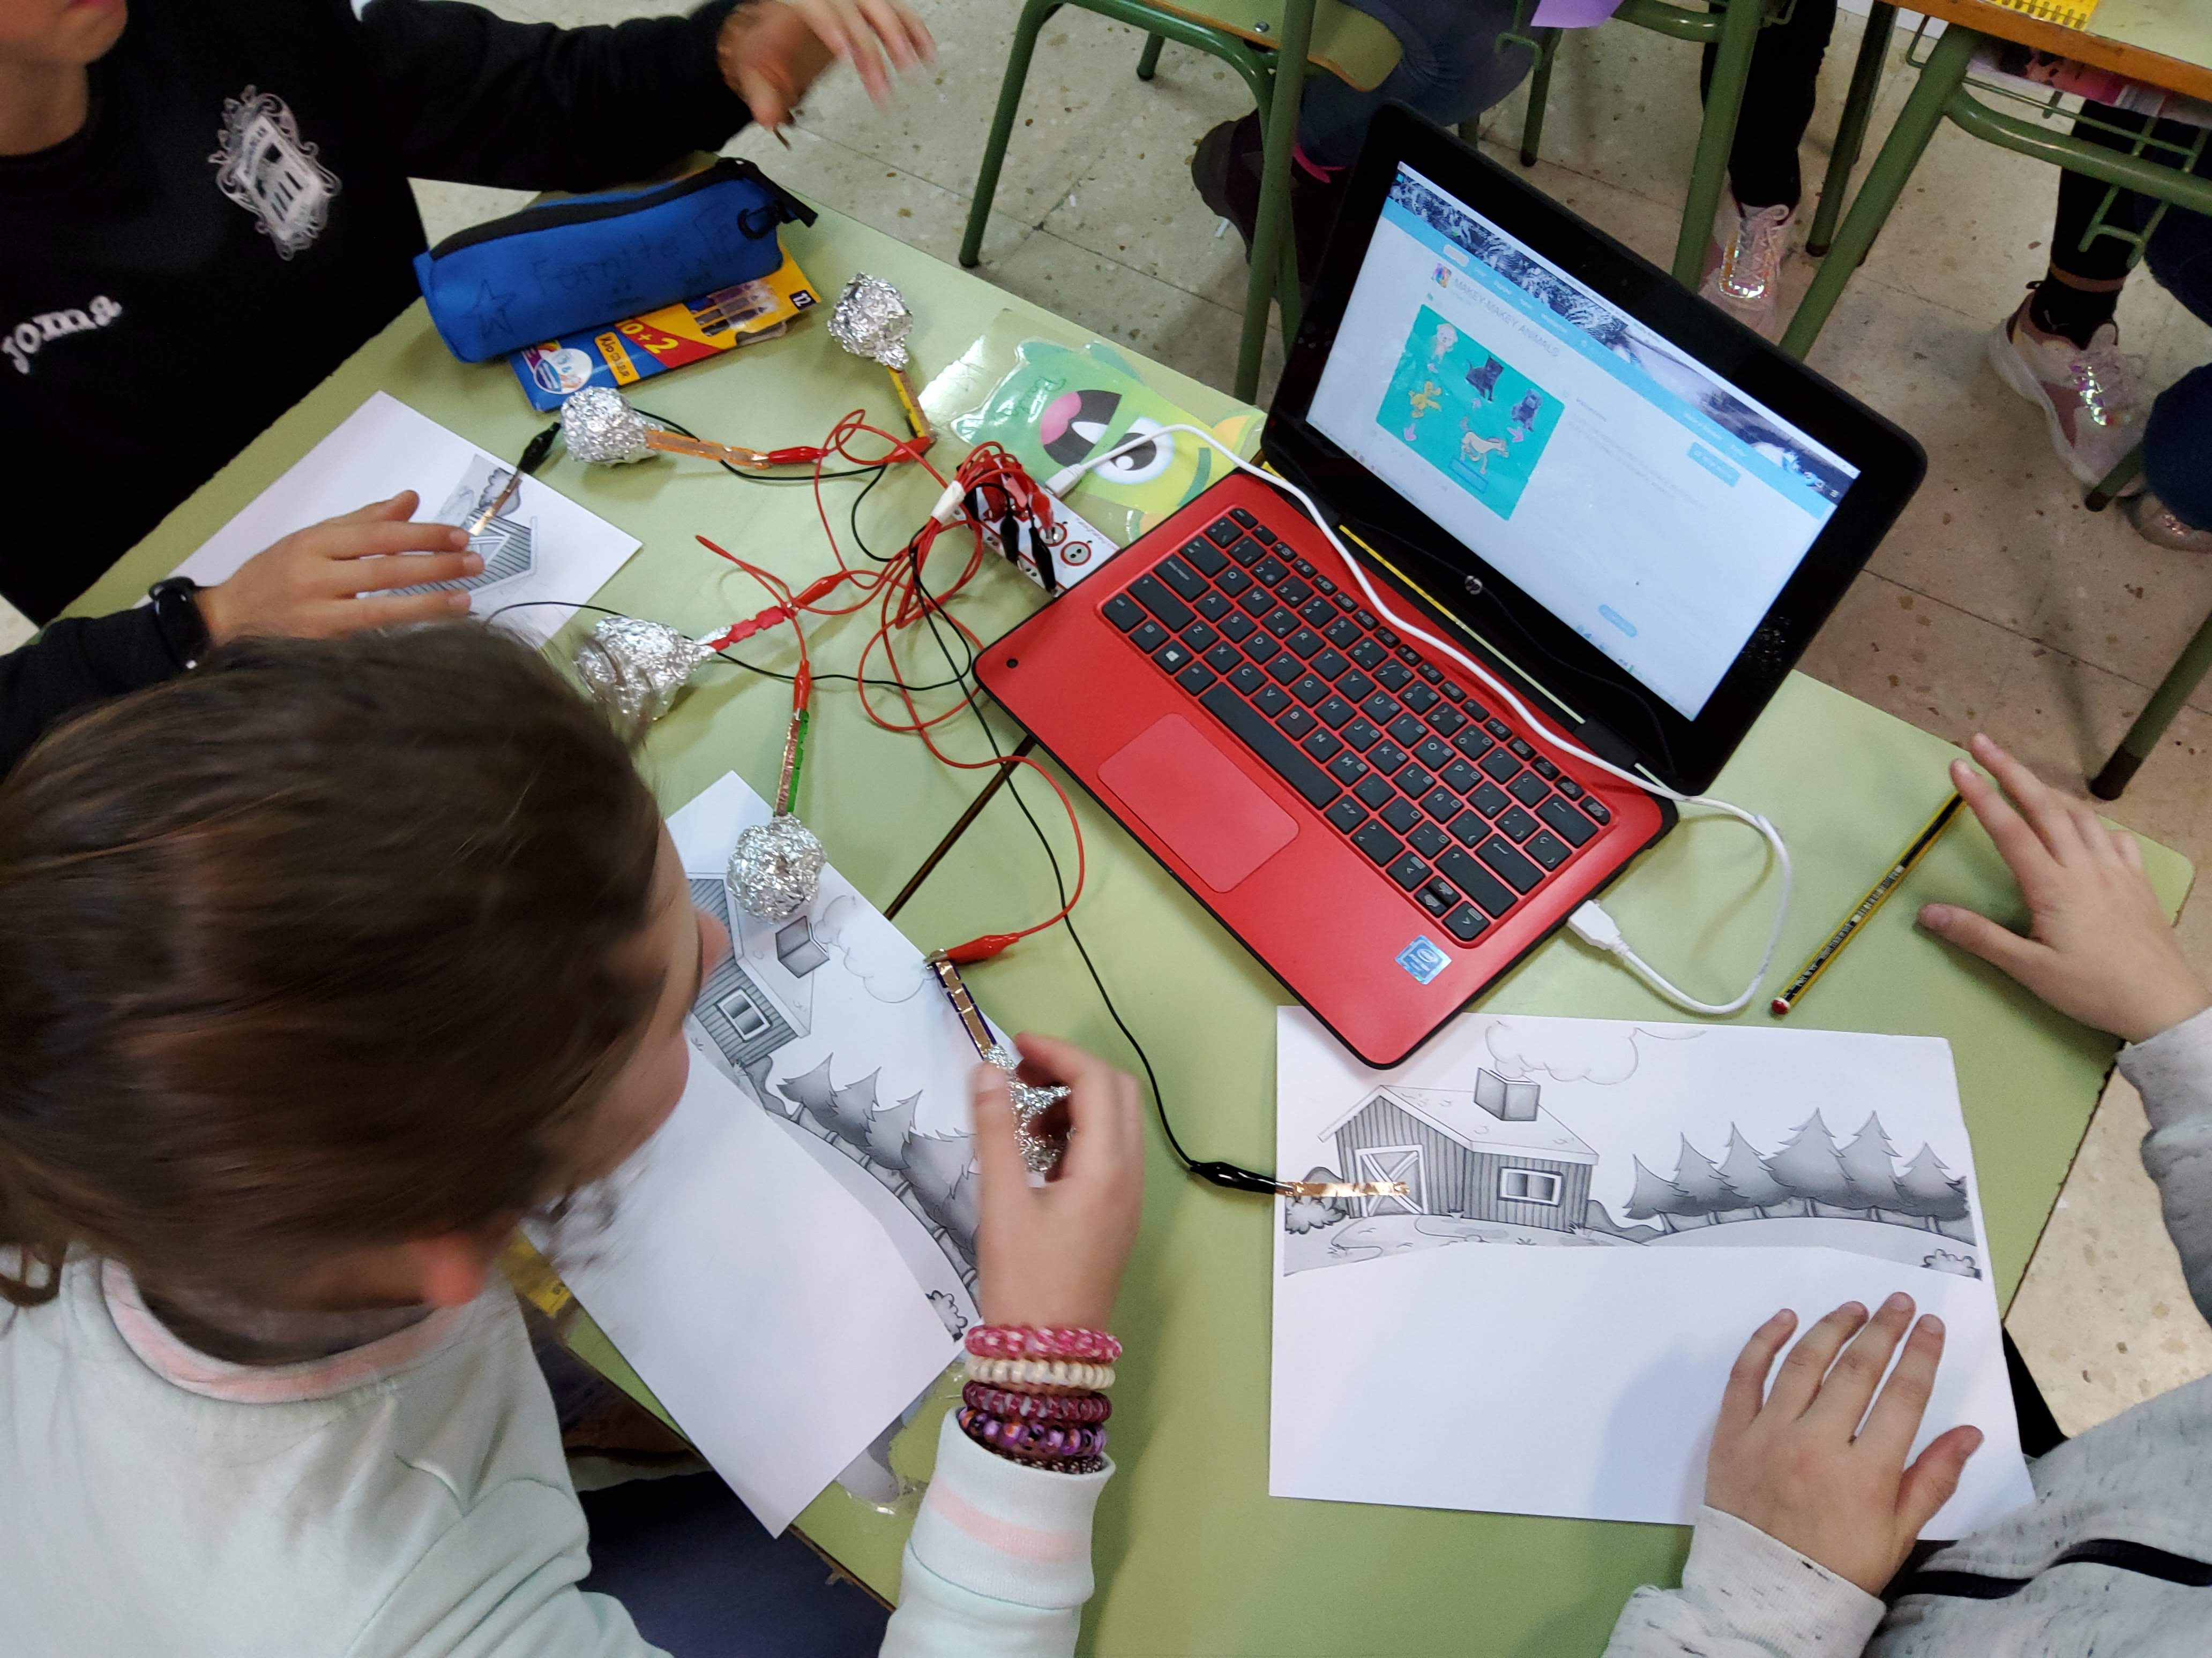
C.E.I.P. Plurilingüe de Carballedo

Slide 25
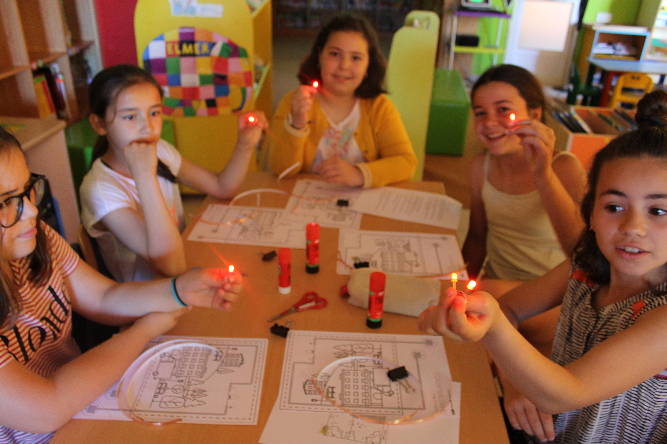
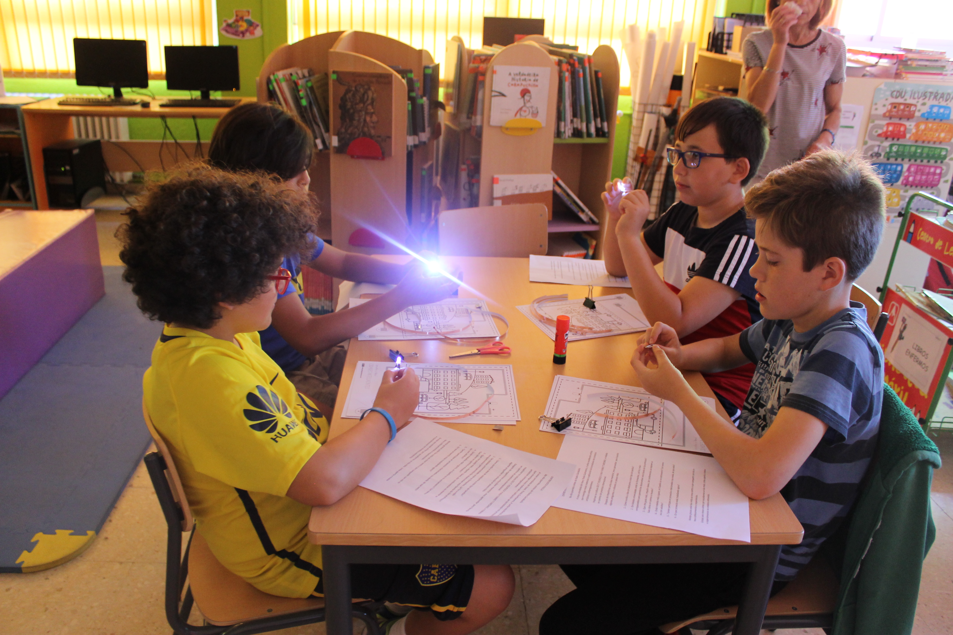
CEIP de Bandeira Bandeira

Slide 26

Graciñas
paolaguimerans.com
aulasteam.com
prototipadolab.com

